Slide 1
Поговорим о том, как должно быть хорошо
Или как должен выглядеть идеальный сервис

Slide 2
Что ждать от встречи
Обмен знаниями
Обсуждение технологий и решений
Немного расскажу о микросервисах

Slide 3
Архитектура

Slide 4
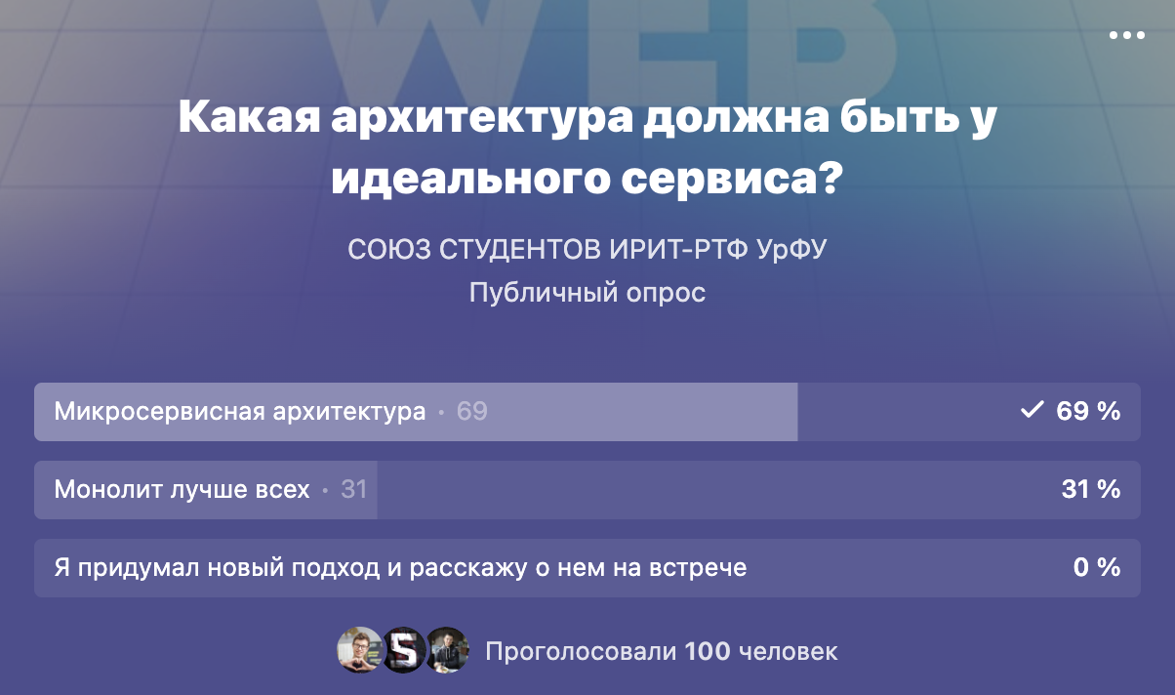
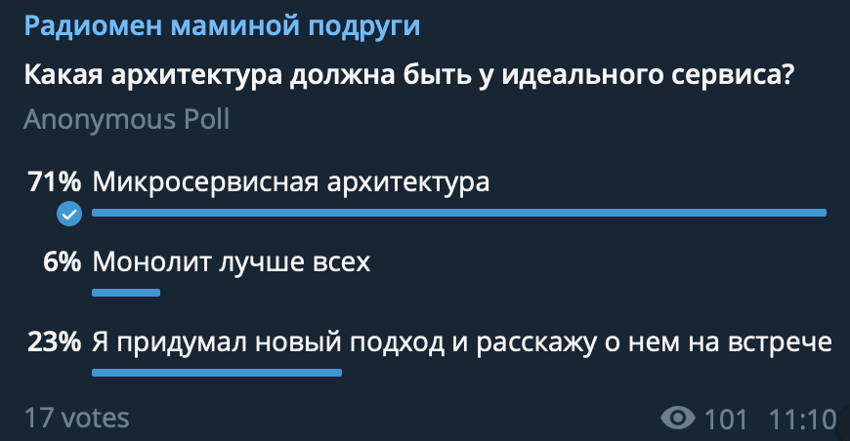
Ваши варианты

Slide 5
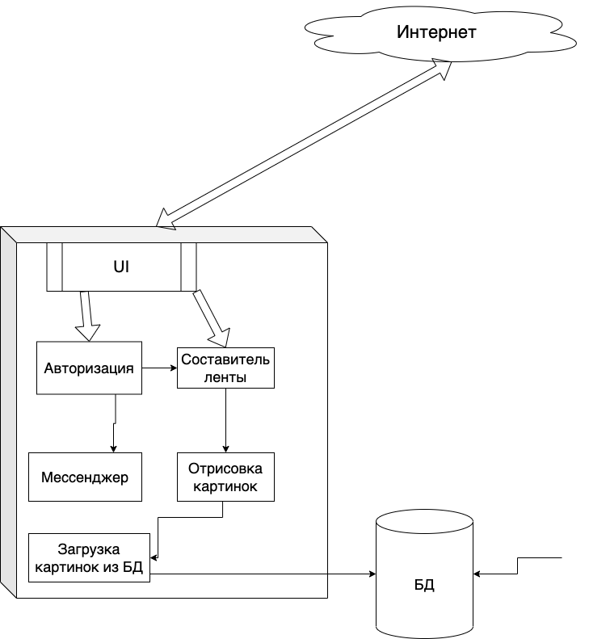
Монолит
весь код в одном месте и на одном языке
легко разрабатывать
высокая связанность компонентов
очень тяжело масштабировать вертикально
имеет свойство «разрастаться»

Slide 6
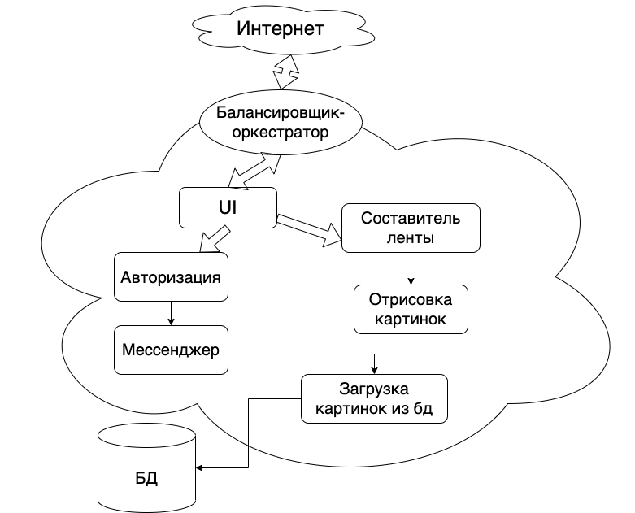
Микросервисная архитектура
не умирают все вместе
легко масштабировать вертикально
не привязаны к какой-то технологии
нет четких контрактов
общую «картину» сложнее понять
сложная и дорогая инфраструктура

Slide 7
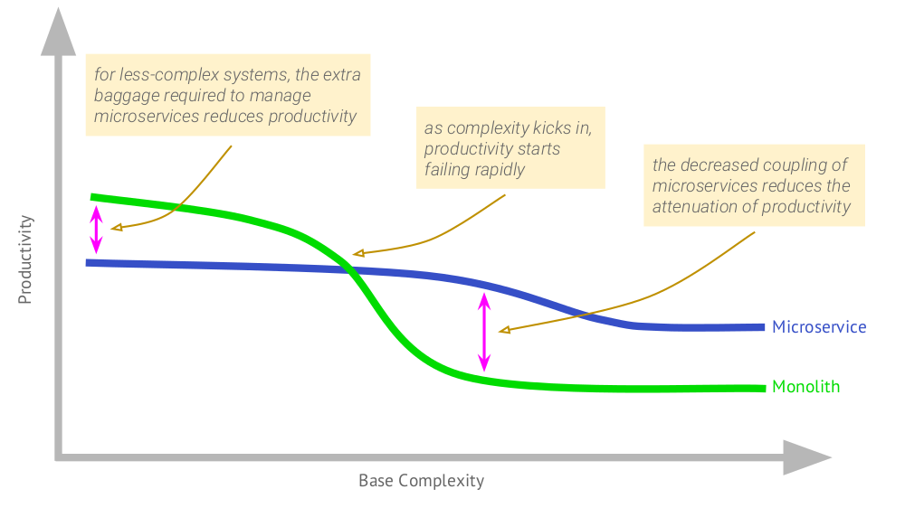

Slide 8
Попробуем погнуть

Slide 9
Монолит

Slide 10
Монолит

Slide 11
Монолит

Slide 12
Микросервисы

Slide 13
Микросервисы

Slide 14
А теперь погнут клиенты

Slide 15
Монолит

Slide 16
Монолит

Slide 17
Монолит

Slide 18
Монолит

Slide 19
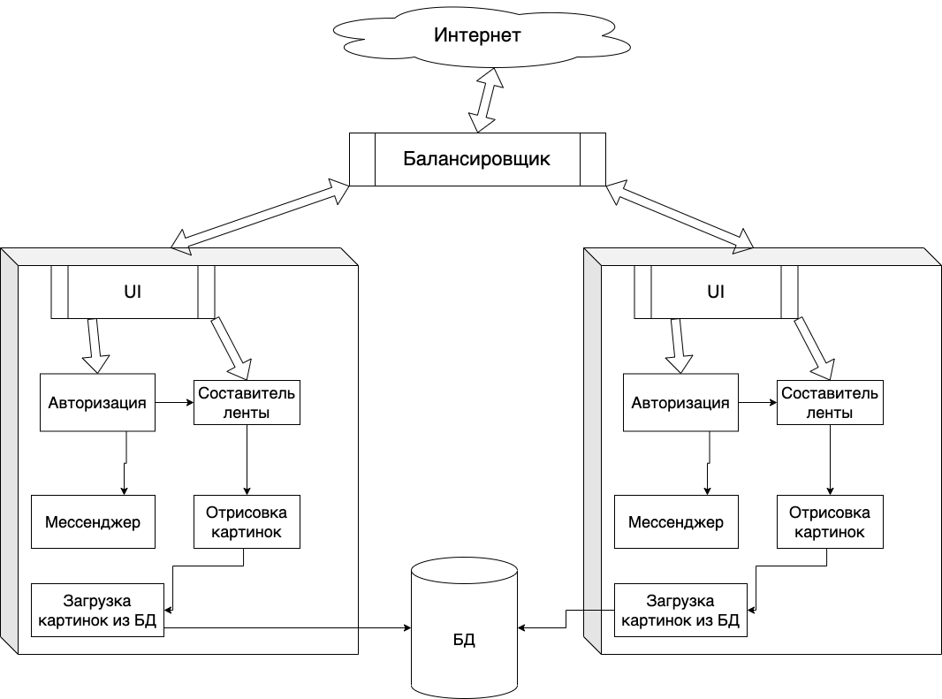
Монолит

Slide 20
Микросервисы

Slide 21
Микросервисы

Slide 22

Микросервисы

Slide 23
Микросервисы

Slide 24

Микросервисы

Slide 25
С архитектурой разобрались. Что дальше?

Slide 29

На правах рекламы
Приходите к нам работать)

